Slide 1
Notes:
Velkommen til en kort presentasjon av Prosjekt Norseman, basert på bilder og informasjon i all hovedsak samlet inn av medlemmer i Bodø Luftfartshistoriske forening. Siste oppdatering: 16. mai 2013.

Slide 2
Vi holder til i Olav V gt 120 som inneholder:
Restaureringsverksteder.
Arkiv
Fotoavdeling.
Kontorer for NL
Lager
Foreningskontor
Kaffebar.

Slide 3
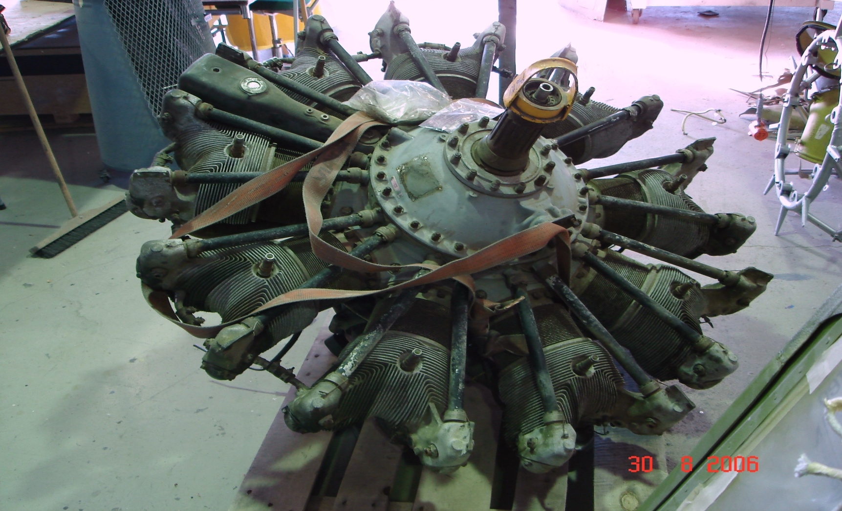
Bilde av motor.
Notes:
Motoren så ikke akkurat vakker ut, og manglet en del ytre aggregater.

Slide 4
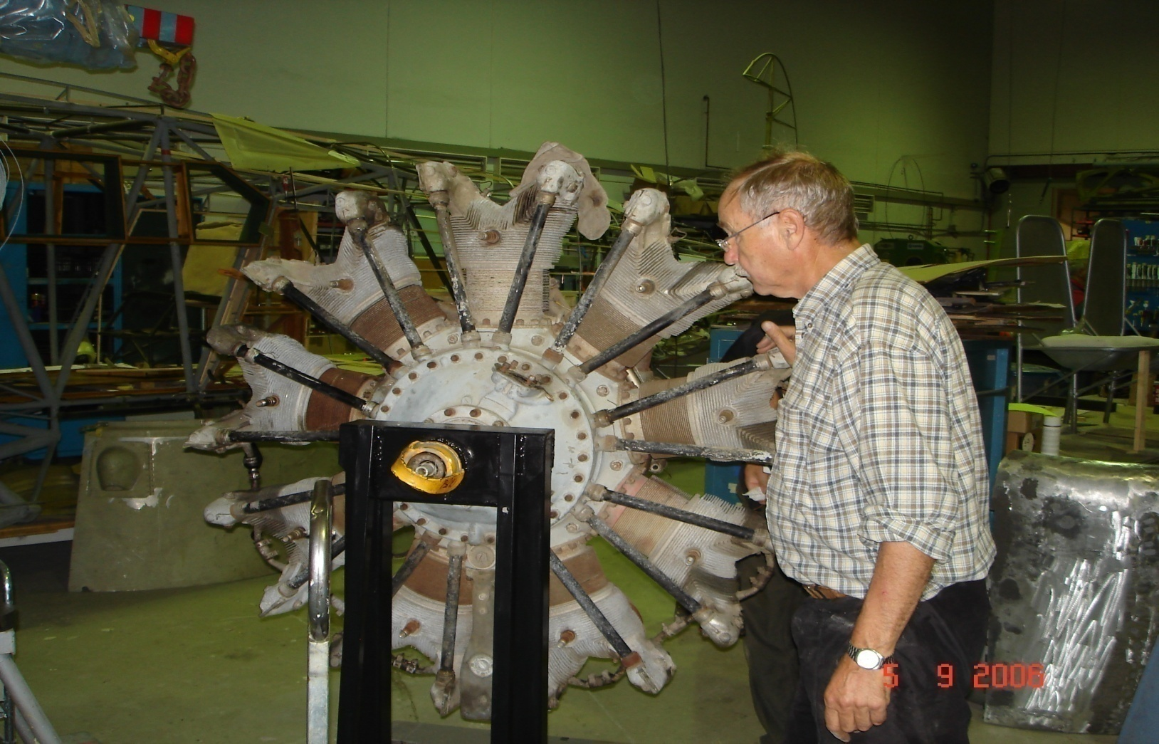
Motoren er min!
Notes:
Med erfaring fra gamle bilmotorer og modellflymotorer skulle jeg gå løs på dette monstret. Det var klart at flere måtte gå sammen om jobben.

Slide 5
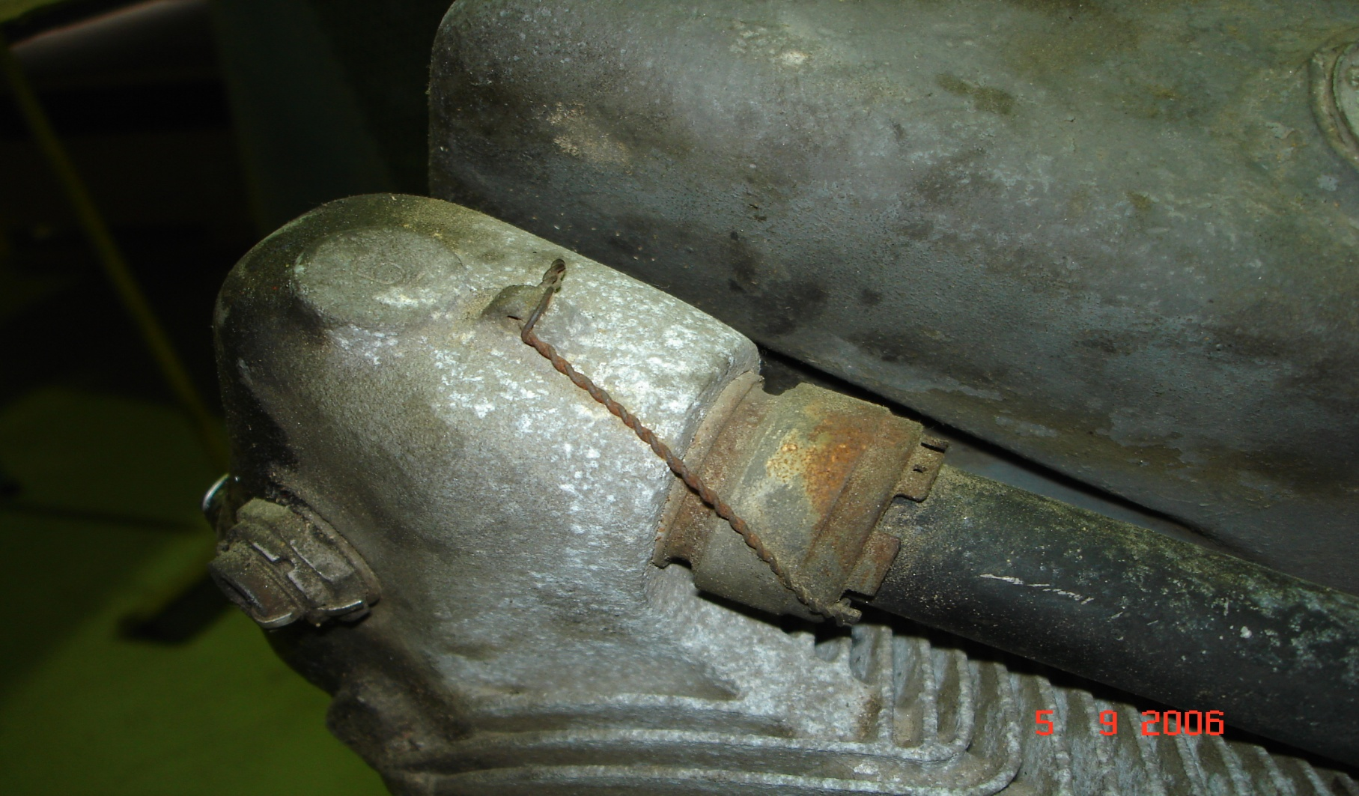
Motordetaljer.
Notes:
Før vi gikk i gang med demonteringen ble mange detaljer fotografert slik at ting skulle bli rett når vi en gang kommer til monteringen.

Slide 6
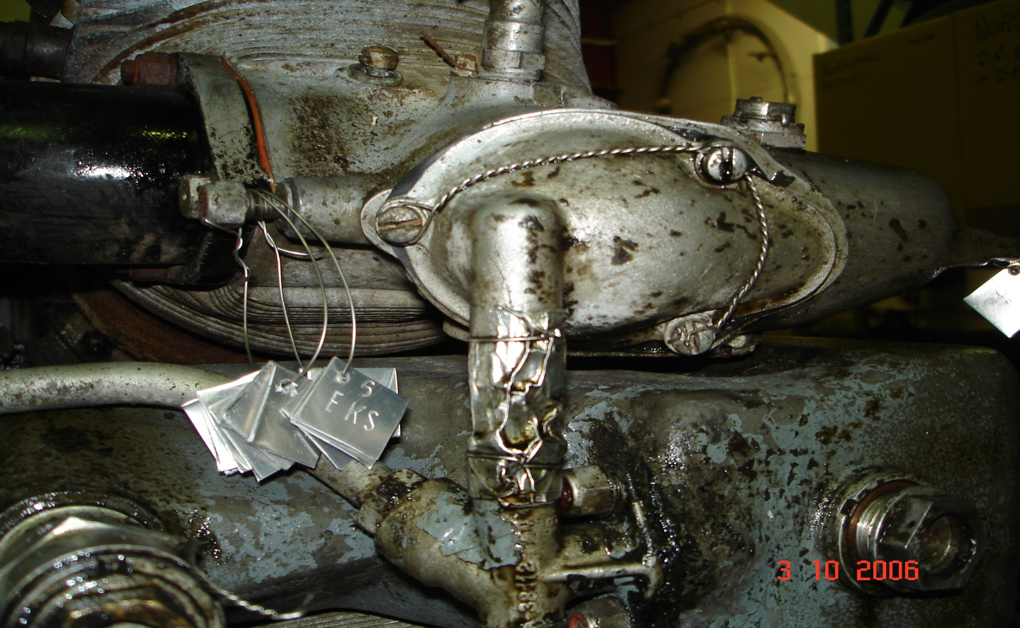
Motordetaljer.
Notes:
Viktig å få dokumentert hvordan ting var gjort med tanke på at det hele en gang skulle settes sammen.

Slide 7
Plassering av detaljer
Notes:
Viser hvordan deler er plassert.

Slide 8
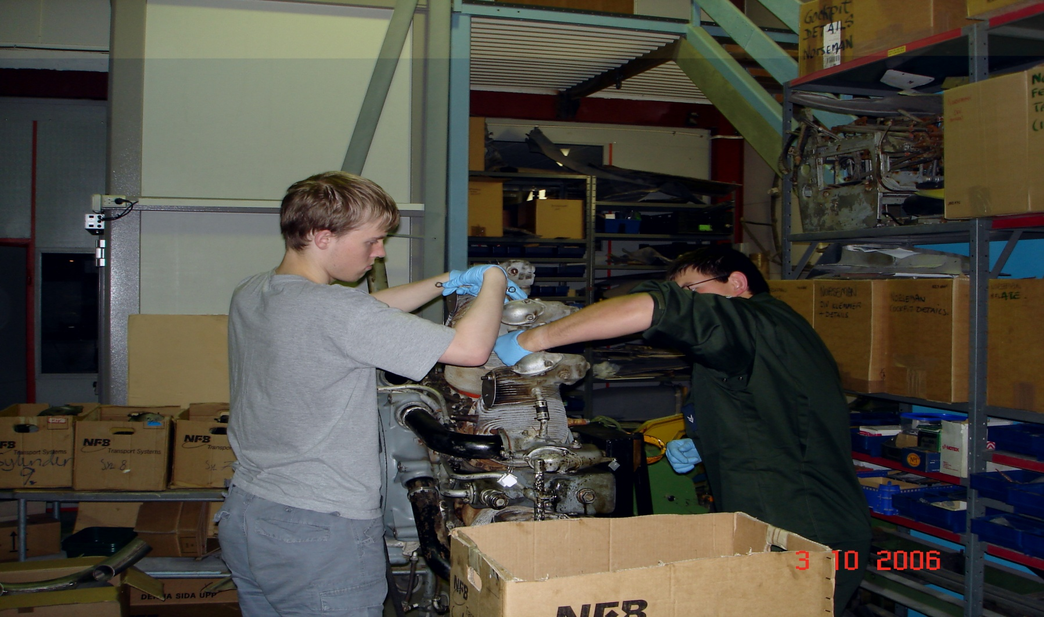
Kristian og Vegard har begynt arbeidet.
Notes:
Endelig slapp ungdommen til. Vegard fra avionikk på flyfag, og Kristian fra Bodø hovedflystasjon. Kristian var utdannet flymekaniker.

Slide 9
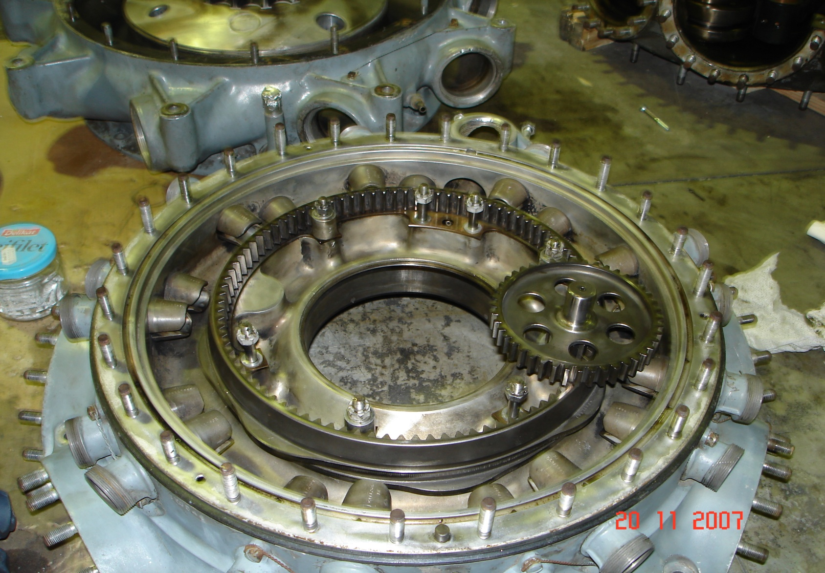
Detaljer innvendig.
Notes:
Etter vask og atter vask så komponentene slettes ikke så verst ut.

Slide 10
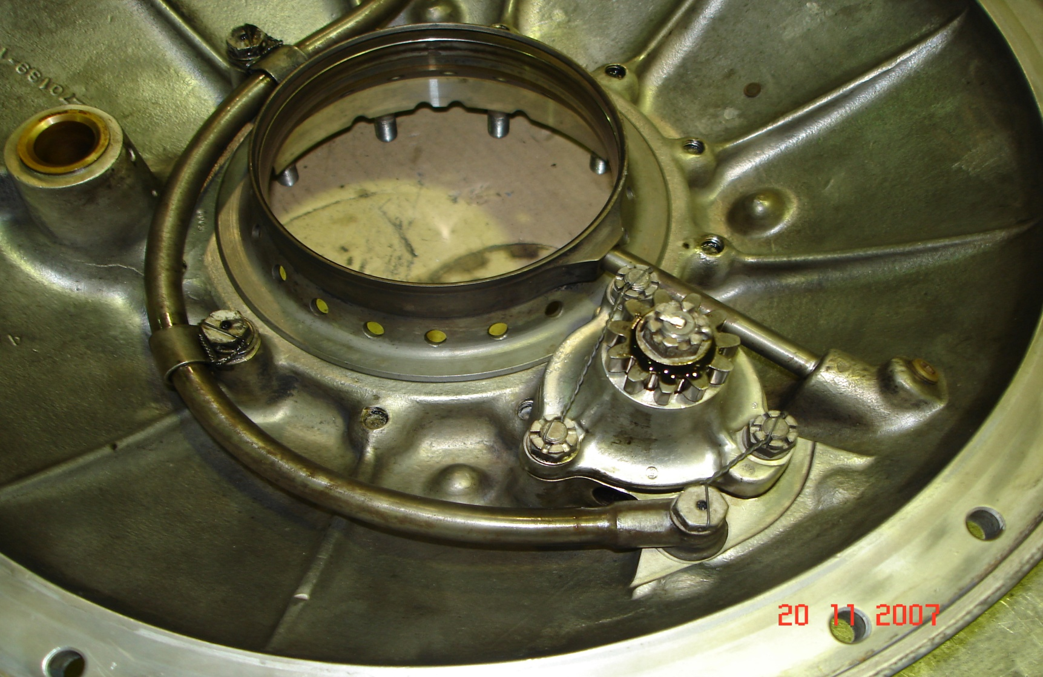
Detaljer innvendig.

Slide 11
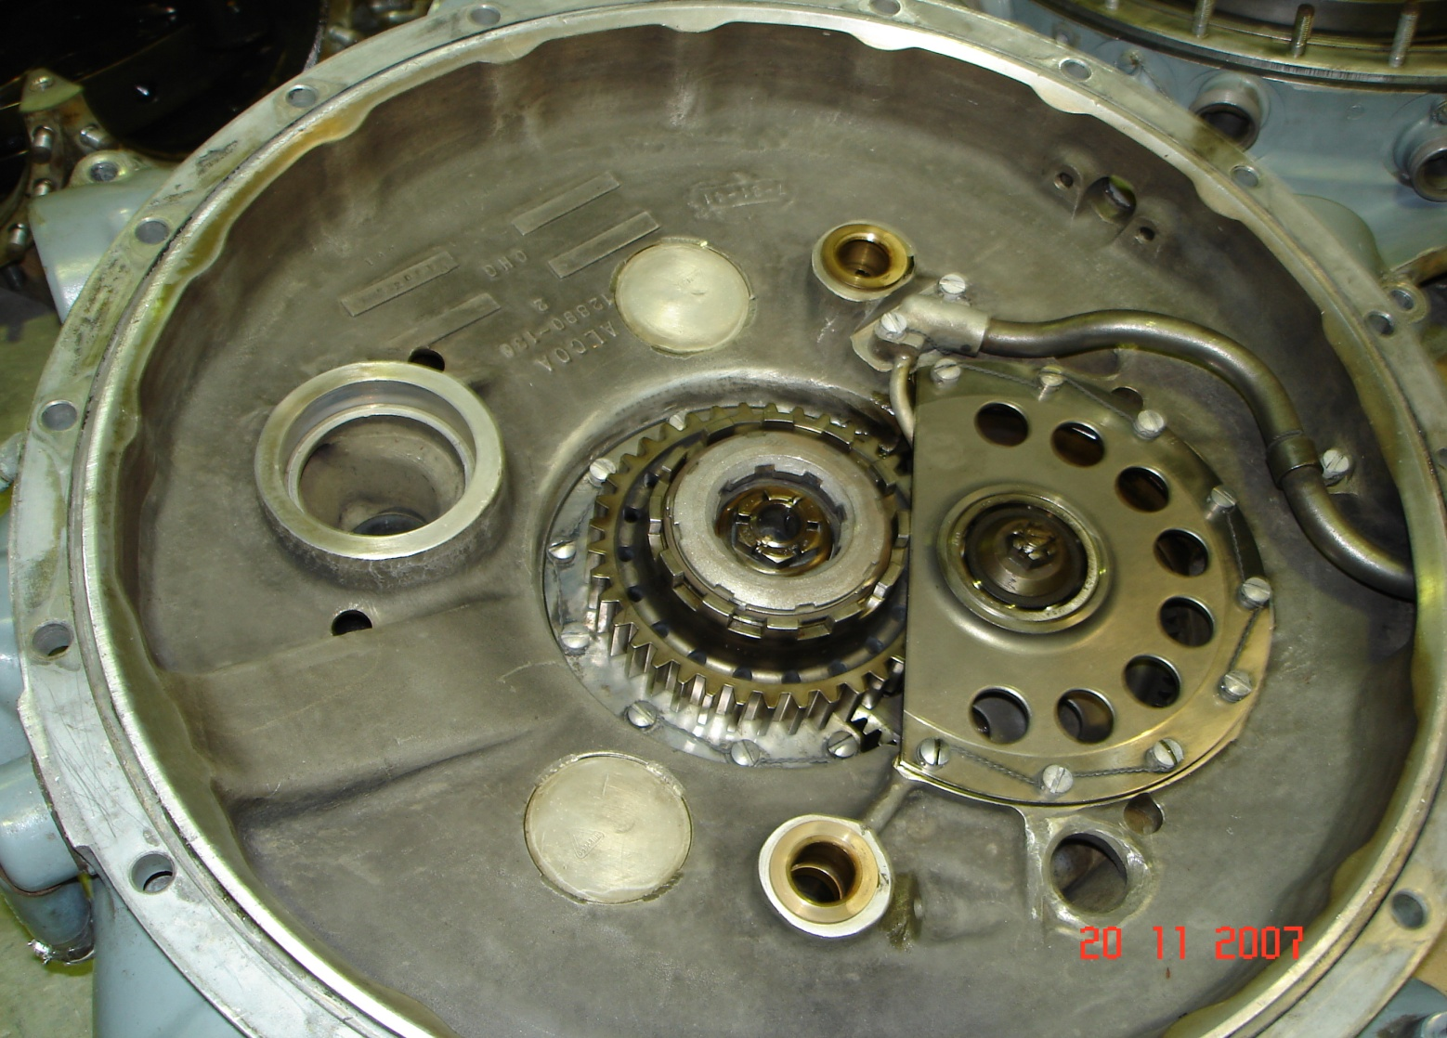
Bakstykket.

Slide 12
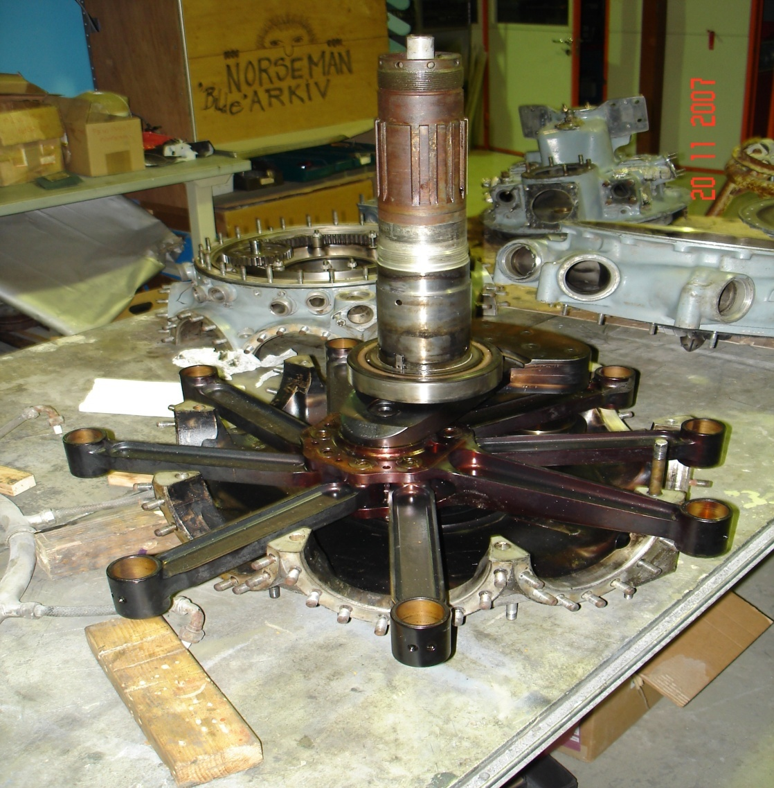
Veivaksel.
Notes:
Hjertet i motoren, med den geniale kombinasjonen av master og slaver.

Slide 13
Turbin for luftlading.
Notes:
Ikke en kompressor, heller ikke turbo. Ei sentrifugalvifte som går rundt 10X motorens turtall gjør at luft presses inn i sylindrene. Det øker effekten, særlig når lufta begynner å bli tynn oppe i høyden.

Slide 14
Ledeskovler.

Slide 15
Ferdige sylindre. 9 stk

Slide 16
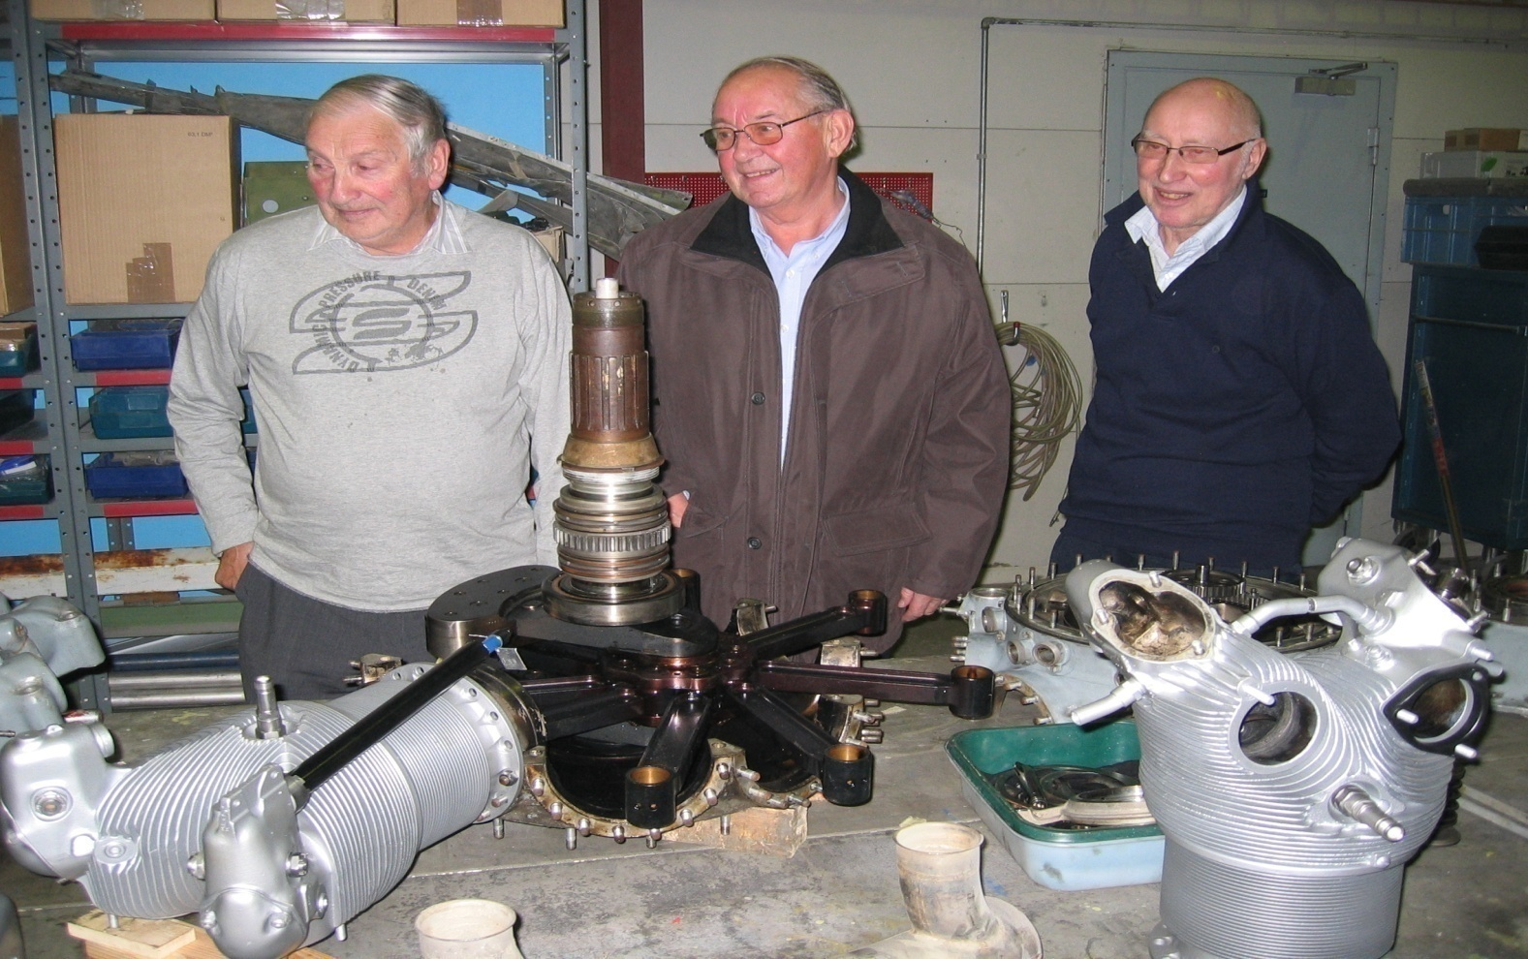
Besøk av veteraner fra Tromsø.
Notes:
Alle tre er pensjonerte mekanikere fra Widerøe, de to på flankene har passert 80 år. Slutter å skru P&W i 1965, men kunne fortsatt huske hvordan overettmerkene skulle stå.

Slide 17
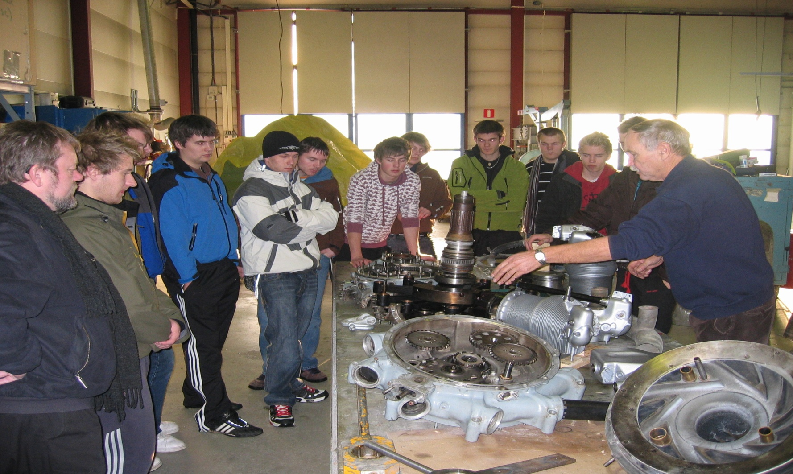
Klassebesøk.
Notes:
Klassen til Erlend og Andreas får en innføring i stjernemotor. Parallellklassen var også der.

Slide 18
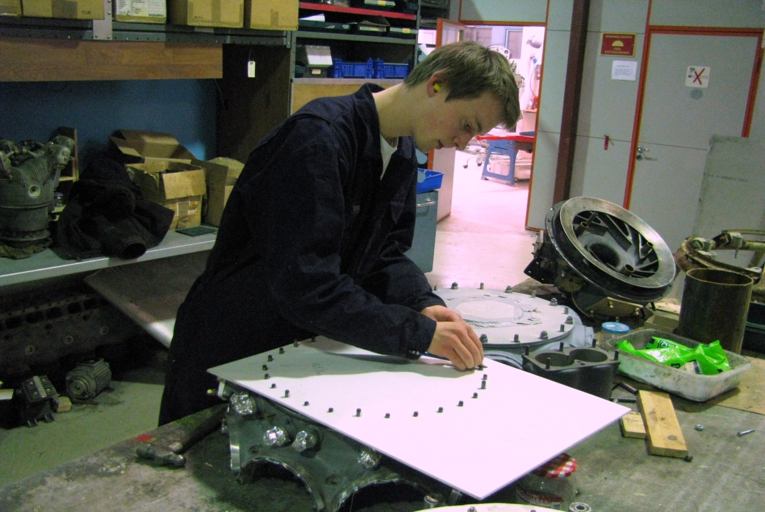
En god forøvelse til å slå pakninger.

Slide 19
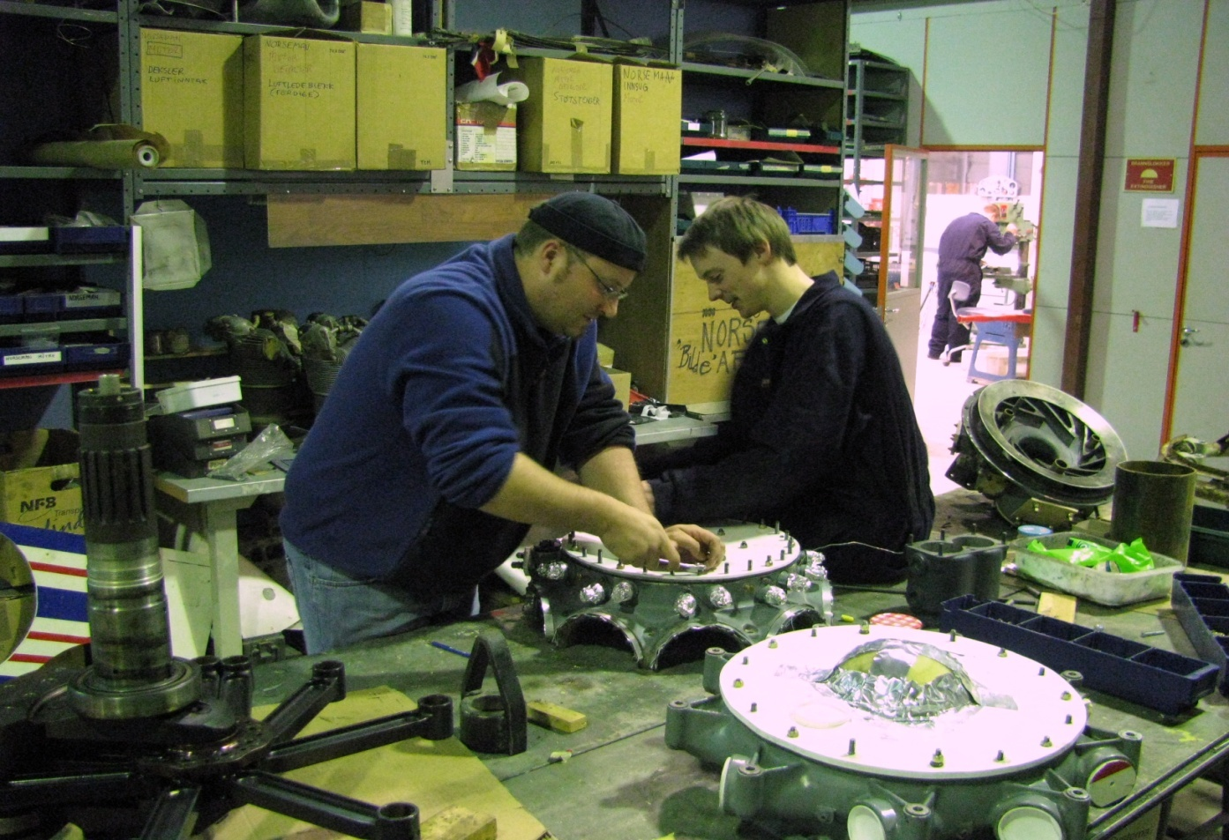
Det har vært utrolig mye skruing.

Slide 20
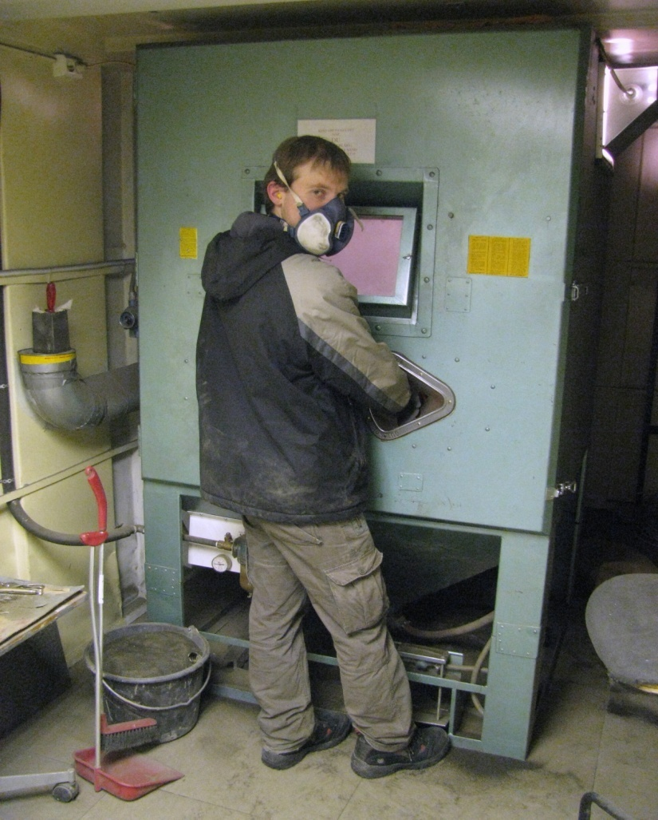
Vegard i sandblåsa.

Slide 21
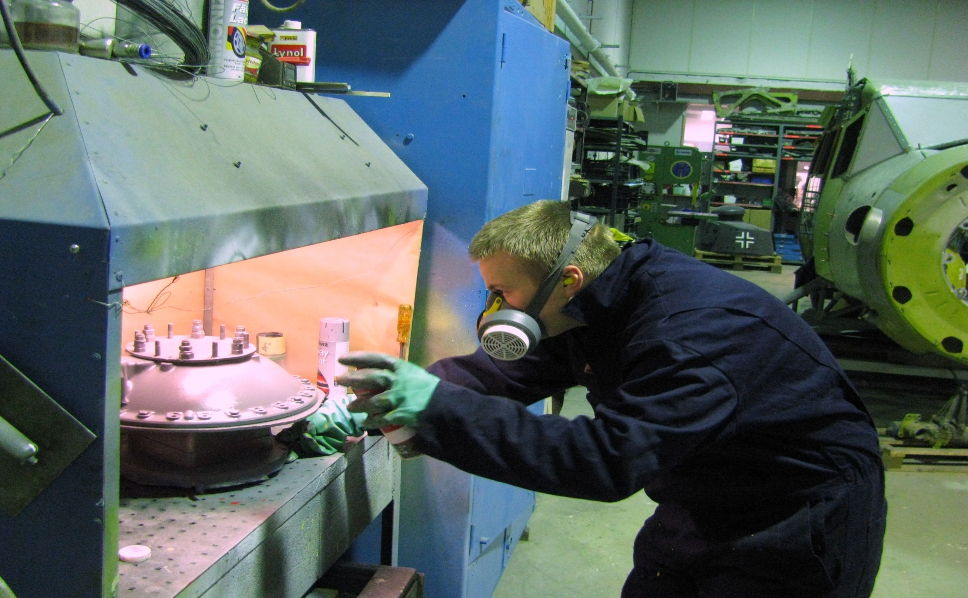
Andreas i lakkeringsboksen.

Slide 22
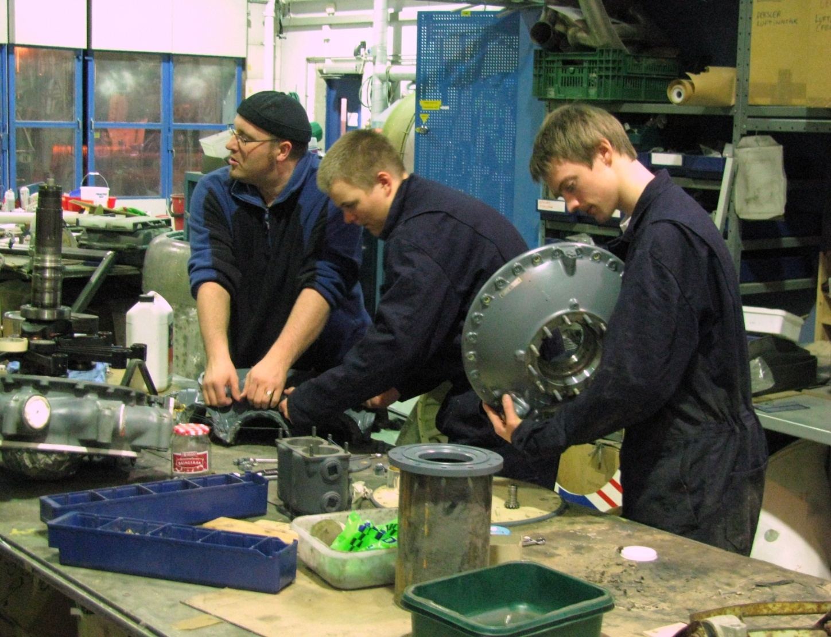
Kai, Andreas og Erlend.

Slide 23
Veivhus og råder

Slide 24
Kun siste finish igjen

Slide 26
Mangler noen ytre komponenter
Notes:
Motoren inngikk i en bytteavtale vi hadde med et museum i Nederland. Da motoren kom var ikke alle delene med, de skulle ettersendes. Så gikk det nederlandske museet konkurs og det tok 4 år før vi endelig fikk det som manglet.

Slide 27
Dina og Sandra fra flyfag monterer fremre tenningsring
Notes:
Forsendelsen fra Nederland kom høsten 2012, og her er to elever fra flyfag i ferd med å montere fremre tenningsring.

Slide 28
En nesten komplett motor.
Notes:
Et luftledeblekk mangler, og eksosanlegget må gjennomgå en overhaling før det kan setts på plass.

Slide 29
Hvor finner du oss på nettet?
www.blhf.org
www. luftfart.museum.no
Restaurering, link venstre stolpe

